Slide 1



Makroökonomie
Wilhelmshaven
Diese Vorlesung wird in Bild
und Ton des
Dozenten
mitgeschnitten
und anschließend online zur
Verfügung gestellt
Prof. Dr. Bernhard Köster
Jade-Hochschule Wilhelmshaven
http://www.bernhardkoester.de/vorlesungen/inhalt.html

Slide 2


Wilhelmshaven
Dirk Gerlach
Leiter Stab der Hv-Präsidentin
Bundesbank – Filiale Hannover
Money, interest and prices
–
basics and current problems of European monetary policy
Dienstag 10.12.2024
Jade Hochschule Wilhelmshaven
10:15 – 11:45 Uhr: S123
Ansprechpartner:
Prof. Dr. Bernhard Köster
bernhard.koester@jade-hs.de

Slide 3

Makroökonomie
Wintersemester 2024
Prof. Dr. Bernhard Köster

Slide 4

Nobel Prize 2024
https://www.nobelprize.org/prizes/economic-sciences/2024/summary/

Slide 5
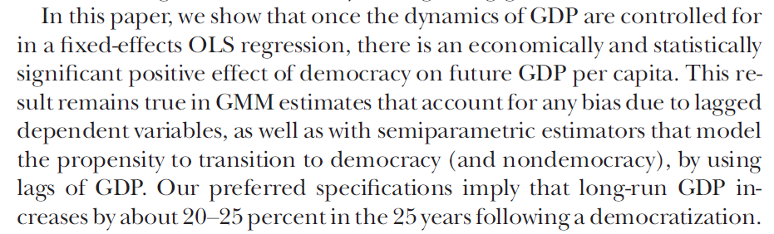
Nobel Prize 2024
Daron Acemoglu, Suresh Naidu, Pascual Restrepo, James A. Robinson ,Journal of Political Economy, 2019, vol. 127, no 1, conomy, 2019, vol. 127, no. Democracy Does Cause Growth
http://www.bernhardkoester.de/vorlesungen/Macro_Jade_WiSe_2024/DemocracyDoesCauseGrowth.pdf
http://www.bernhardkoester.de/vorlesungen/Macro_Jade_WiSe_2024/institutions-as-the-fundamental-cause-of-long-run-.pdf

Slide 6










Slide 7
Interested in growth theory?? Klick here https://www.theigc.org/sites/default/files/2016/06/acemoglu-2007.pdf

Slide 8



















Magisches Viereck
Angemessenes stetiges
Wirtschaftswachstum
Außenwirtschaftliches
Gleichgewicht
Preisniveaustabilität
Hoher Beschäftigungsgrad

Slide 9







Gesetz zur Förderung der Stabilität und des Wachstums der Wirtschaft (StabG 1967)
§ 1
Bund und Länder haben bei ihren wirtschafts- und finanzpolitischen Maßnahmen die Erfordernisse des gesamtwirtschaftlichen Gleichgewichts zu beachten. Die Maßnahmen sind so zu treffen, dass sie im Rahmen der marktwirtschaftlichen Ordnung gleichzeitig zur Stabilität des Preisniveaus, zu einem hohen Beschäftigungsstand und außenwirtschaftlichem Gleichgewicht bei stetigem und angemessenem Wirtschaftswachstum.

Slide 10
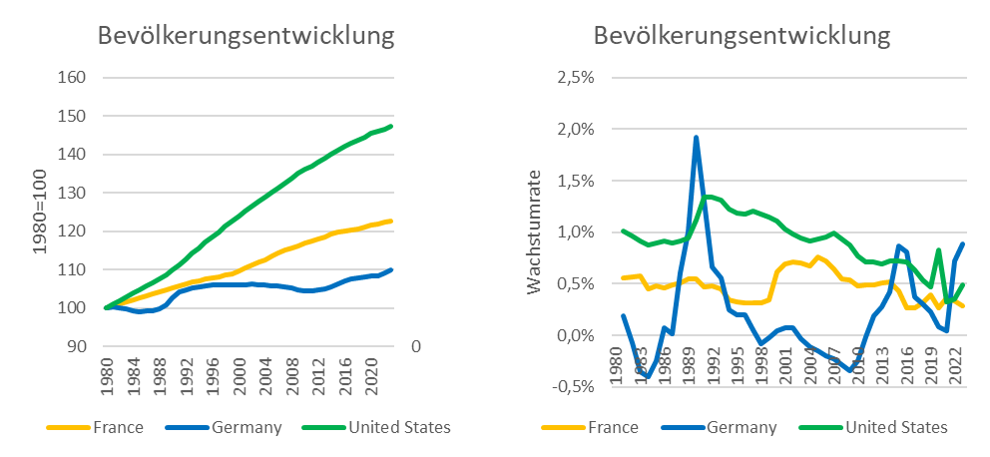


















Angemessenes stetiges Wirtschaftswachstum
Indikatoren
Zunahme des realen Bruttoinlandsprodukts
d.h. eine Veränderung der gesamtwirtschaftlichen Leistung bereinigt um die reine Preisentwicklung
Zunahme des realen Pro-Kopf-Einkommens
d.h. eine Bereinigung um das Bevölkerungswachstum in der betrachteten Periode
→ In entwickelten Volkswirtschaften kann man eine 1%-3% Zunahme dieser Indikatoren als angemessen bezeichnen. Zudem ist von allzu großen konjunkturellen Schwankungen im Zeitverlauf abzusehen
Quelle: IMF

Slide 11









Nominales und reales Wirtschaftswachstum
Die relative Veränderung des nominalen BIP gegenüber der Vorperiode (Vorjahr)
Veränderung aufgrund von Preisänderungen
Veränderung der Produktionsmenge
Um den Effekt von Preisänderungen auszuschließen, wird das reale BIP mithilfe der Preise des Vorjahres berechnet.
Denn ein wertmäßiger Anstieg des BIP allein aufgrund von Preissteigerungen stellt keine Erhöhung der Wirtschaftsleistung bzw. einen Wohlstandszuwachs dar

Slide 12









Genaue Berechnung des realen BIP
Das reale BIP wird seit 2005 als Kettenindex berechnet (Achtung in vielen Leerbüchern und Erklärungen im web steht hier noch die alte Festpreisbasis als Erklärung!).
Es beschreibt die Produktionsleistung zu konstanten Preisen des Vorjahres. Das Basisjahr t wird gleich Index_{real}(t)=100 gesetzt und die Folgejahre ergeben sich dann rekursiv als
BIP(t+1) zu Preisen von t
Index_{real}(t+1) = Index_{real}(t)
BIP(t) zu Preisen von t
P₁(t)•X₁(t+1)+P₂(t) •X₂(t+1)+…
= Index_{real}(t)
P₁(t) •X₁(t)+P₂(t) •X₂(t)+…
mit P₁, P_{2,}… Preise der Güter 1,2,… ;X₁, X₂,… Mengen der Güter 1,2,… und t: Zeitindex

Slide 13








Reales Wirtschaftswachstums und BIP-Deflator
Das reale Wirtschaftswachstum ergibt sich als die Veränderungsrate des realen Kettenindex:
BIP-Index_{real}(t) – BIP-Index_{real}(t-1)
Wirtschaftswachstum = g(t)=
BIP-Index_{real}(t-1)
BIP-Index_{nom}(t)
BIP-Deflator(t) = 100
BIP-Index_{real}(t)
Die Veränderungsrate des BIP-Deflators wiederspiegelt den reinen Preiseffekt in der Veränderung des nominalen BIP (nicht der BIP-Deflator selbst wie in einer Berechnung mit Festpreisbasis)

Slide 14




















Beispiel

Slide 15
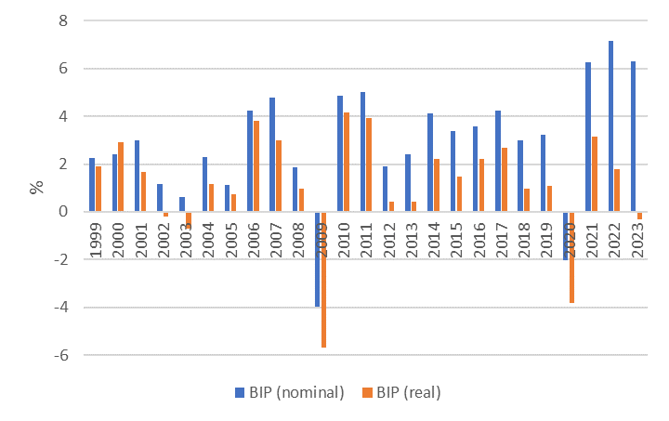








Nominales und reales Wirtschaftswachstum Deutschland
Quelle: Destatis

Slide 16
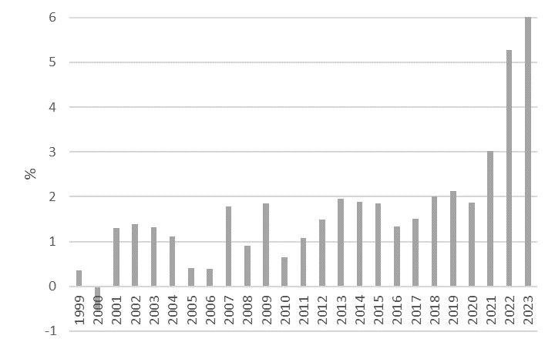




Relative Veränderung des BIP-Deflators in Deutschland
Quelle: Destatis

Slide 17

Nominales BIP/reales BIP/BIP-Deflator
Die Veränderung im nominalen BIP spiegelt die Veränderung aus Preisänderungen und Änderungen in der Wirtschaftsleistung wieder.
Die Veränderung des realen BIP zeigt, um wie viel die Wirtschaftsleistung gewachsen ist.
Über die Veränderungsrate des BIP-Deflators kann die Veränderungrate des nominalen BIP um die reine Preisänderung korrigiert werden

Slide 18
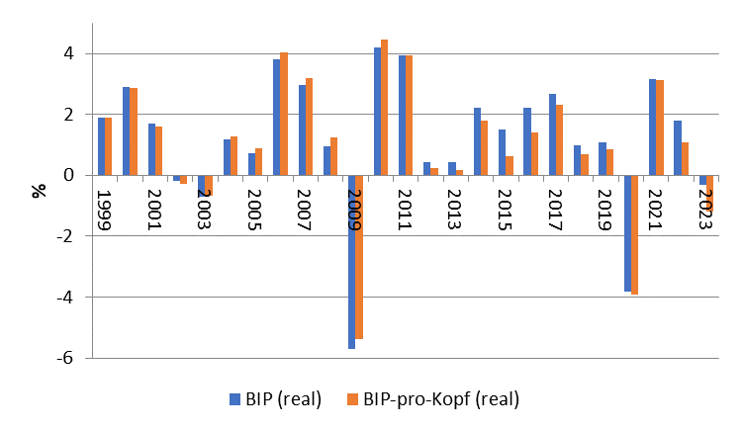








Vergleich des Wirtschaftswachstums gemessen am realen BIP und realen BIP pro Kopf im Vergleich seit Einführung des Euro (Deutschland)
Quelle: Destatis

Slide 19


Preisniveaustabilität
Allgemein akzeptiertes Maß für die Messung des Preisniveaus
ist der Verbraucherpreisindex (VPI) bzw. im Umfeld der
Eurozone der Harmonisierte Verbraucherpreisindex (HVPI).
Definition der Europäischen Zentralbank:
Preisstabilität ist definiert als Anstieg des Harmonisierten Verbraucherpreisindex (HVPI) für das Euro-Währungsgebiet von
2 % gegenüber dem Vorjahr. Die EZB legt diesem Zusammenhang ein symmetrisches Inflationsziel von 2% in der mittleren Frist fest.

Slide 20












Ziel der Preisniveaustabilität
Gründe:
Erhaltung der Signalfunktion des Preises für die Knappheit eines Guts
Werterhaltung über die Zeit durch Geldaufbewahrung
Vermeidung von Transaktionskosten durch Umetikettierung
Vermeidung von Ungerechtigkeiten im Gläubiger-Schuldner-Verhältnis
Stabile Konsum-Sparentscheidungen

Slide 21
Messung des Geldwerts
Zur Bestimmung der Kaufkraft des Geldes können nicht nur Einzelpreise betrachtet werden, sondern es muss ein Durchschnitt über eine Vielzahl von Gütern bestimmt werden.
→ Der Geldwert wird deshalb über Preisindices gemessen, die auf einer repräsentativen Auswahl von Gütern basieren.
Die Bestimmung des Preisindices richtet sich nach
der Zielgruppe
des Warenkorbs
der Gewichtung der Einzelgüter

Slide 22




Bestimmung der Inflationsrate
Festlegung des Warenkorbs
  Bestimmung der Güter und Dienstleistungen, die von einem typischen Haushalt konsumiert werden
  Gewichtung der einzelnen Güter nach deren Bedeutung
Ermittlung von Preise:
  Feststellung der Preise der Güter des Warenkorbs zu einem gegebenen Zeitpunkt
Preis des Warenkorbs:
  Multiplikation jedes Preises mit seinem Gewicht und anschließende Aufsummierung ergibt den Preis des Warenkorbs zu einem gegebenen Zeitpunkt

Slide 23
Bestimmung der Inflationsrate
Auswahl eines Basisjahrs:
  Bestimmung eines Basisjahrs, welches auf 100 gesetzt wird.
  Den Index des Jahres t erhält man, indem man den Preis Warenkorbs zum Zeitpunkt t durch den Preis des Warenkorbs des Basisjahres teilt und anschließend mit 100 multipliziert
Bestimmung der Inflationsrate:
  Die Inflationsrate erhält man, indem man die jährliche Veränderungsrate des Preisindex bestimmt

Slide 24

Verbraucherpreisindex (VPI)
Der Verbraucherpreisindex berechnet sich aus einem "Warenkorb", der sämtliche von privaten Haushalten in Deutschland gekaufte Waren und Dienstleistungen repräsentiert. Jedem der in dem Warenkorb enthaltenen Güter wird gemäß seiner Bedeutung für die privaten Haushalte ein Gewicht zugeordnet. Formal berechnet sich der VPI damit als das gewichtete arithmetische Mittel aus den Preisen der im Warenkorb enthaltenen Güter und den zugeordneten Gewichten:
$VPI=\sum_{i=1}^{n}{g_{i}∙p_{i}}$ $g_{i}$: Gewicht des i-ten Gutes
$p_{i}$: Preis des i-ten Gutes
Ausführliche Beschreibung des statistischen Bundesamtes

Slide 25

Inflationsrate
Die Inflationsrate berechnet sich als die relative Veränderung des Verbraucherpreisindex gegenüber dem Vorjahr:
$Inflation\left(t\right)=\frac{VPI(t)−VPI(t−1) }{VPI(t−1)}$ t: Zeitindex

Slide 26


































Berechnen Sie den Preisindex 2017 – 2019 (2017=100)
die Inflationsraten 2018 und 2019, sowie die durchschnittliche Inflationsrate zwischen 2017 – 2019.
Beispiel

Slide 27

Verschiedene Preisindices
Verbraucherpreisindex → gängiger Inflationsbegriff, relevant für die privaten Konsumentscheidungen
BIP-Deflator → Index der gesamtwirtschaftlichen Produktion, Verteilungsspielraum für Lohnverhandlungen
Außenhandelspreise → Indices für die Güterein- und –ausfuhr
Großhandelspreisindex → Preisentwicklung der im Großhandel abgesetzten Waren, Frühindikator für die Inflationsentwicklung

Slide 28
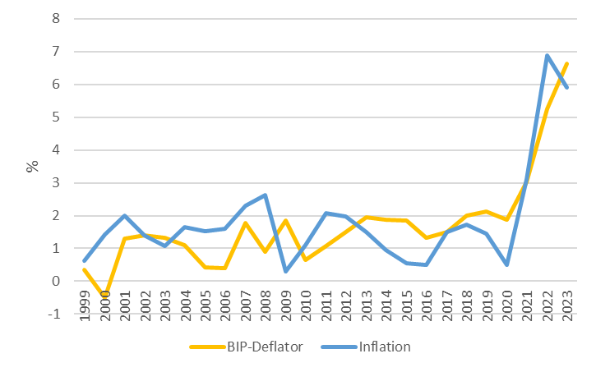











VPI und BIP-Deflator
Quelle: Destatis,

Slide 29
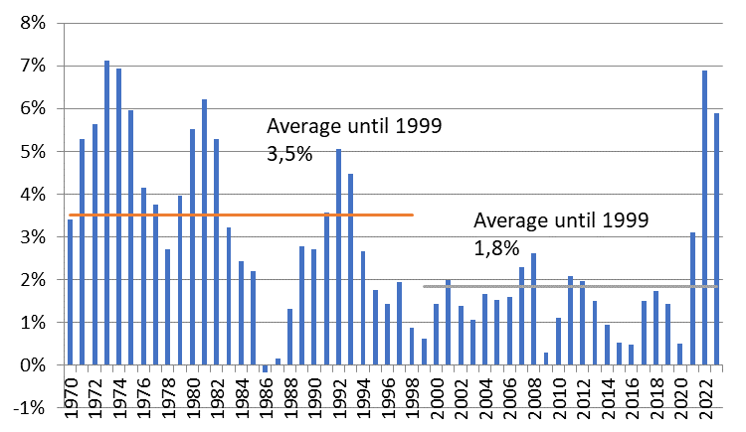
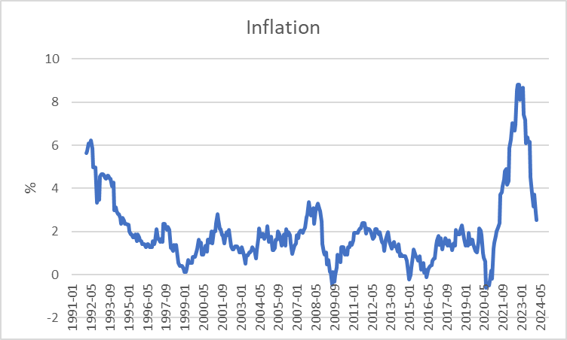




















Inflation Deutschland
Jährlich
Vorjahresmonat
Quelle: Statistisches Bundesamt, bis 1990 Index für alle privaten Haushalte, ab 1990 VPI

Slide 30
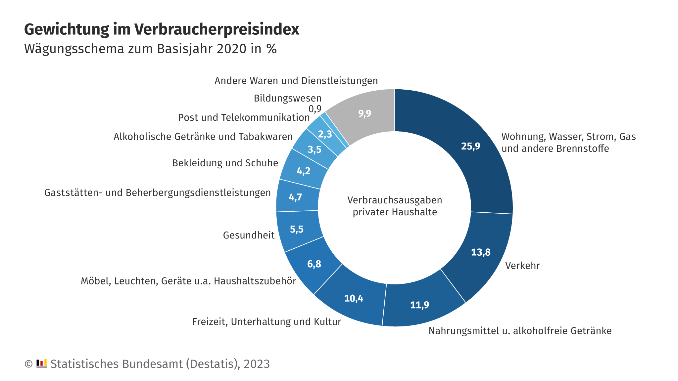


Wägungsschema des Verbraucherpreisindex
Oder das Preiskaleidoskop des Stabu
https://www.destatis.de/DE/Themen/Wirtschaft/Preise/Verbraucherpreisindex/PreisKaleidoskopUebersicht.html
Hier könnt Ihr eure eigene Inflationsrate ausrechnen
https://www.destatis.de/DE/Service/Statistik-Visualisiert/persoenlicher-inflationsrechner-uebersicht.html
Video Destatis
https://www.destatis.de/DE/Themen/Wirtschaft/Preise/Verbraucherpreisindex/inflation.html

Slide 31
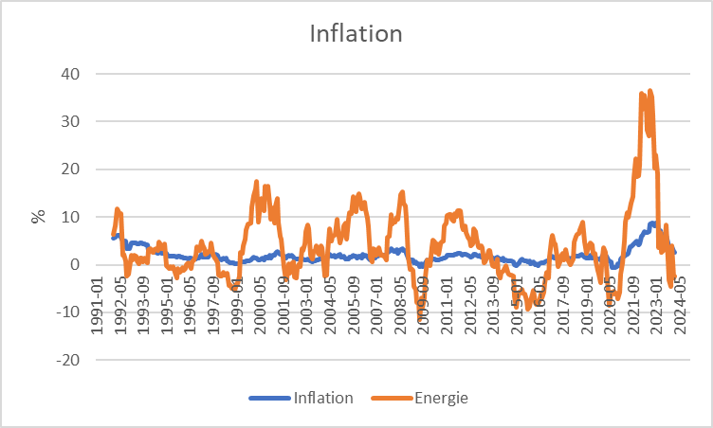

Anteil der Energiekomponente am Verbraucherpreisindex (Deutschland)
Quelle: Bundesbank

Slide 32





Einflussgrößen des Verbraucherpreisindex
Die Energiekomponente hat ungefähr einen Anteil von 10% am Gesamtindex.
Wie hoch ist die Inflationsrate, wenn die Preise für Energie sich um 20% gegenüber dem Vorjahr erhöhen und alle anderen Preise gleich bleiben?

Slide 33



Preisindices − Zusammenfassung
HVPI | VPI | BIP-Deflator
Kettenindex nach Laspeyres → jährliche Anpassung des Wägungsschemas (aus Gründen der Datenerhebung sind für die Gewichtung des HVPI seit 2011 die Preise vom Dezember des Vorjahres und die jahresdurchschnittlichen Mengen des Vorvorjahres entscheidend) | Festpreisindex nach Laspeyres → Anpassung des Wägungs- schemas alle fünf Jahre | Impliziter Preisindex nach Paasche → Berechnung aus der VGR aus dem Kettenindex des nominalen und realen BIP
Einheitliche Berechnung in der EU → Aggregation zu regionalen Index möglich. Insbesondere bildet die jährliche Veränderungsrate des HVPI in der Eurozone die Zielgröße der EZB zur Inflationssteuerung | Verwendung als Wertsicherungsmaßstab in Rechtsvorschriften Argumentationsgrundlage in Lohnverhandlungen (Arbeitnehmerseite) | Bestimmung des realen Wirtschaftswachstums Argumentationsgrundlage in Lohnverhandlungen (Arbeitgeberseite)

Slide 34





Hoher Beschäftigungsgrad
Ziel ist es einen Zustand der Vollbeschäftigung zu erreichen.
D.h. jede arbeitswillige Erwerbspersonen befindet sich in einer Beschäftigung.
Allgemein akzeptierte Maßzahl ist Arbeitslosenquote gemäß des statistischen Bundesagentur für Arbeit.
In Deutschland geht man derzeit bei einer Arbeitslosenquote in Höhe von 3%-4% von Vollbeschäftigung aus
Definition folgt

Slide 35
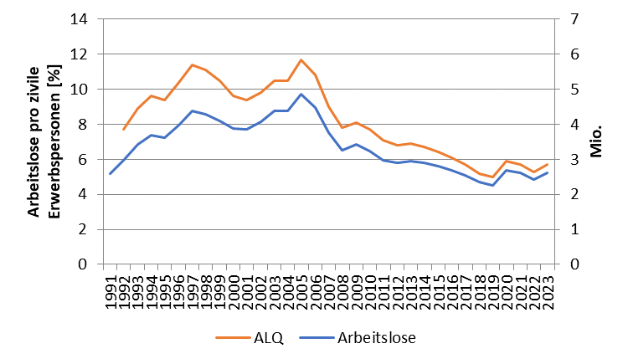









Entwicklung der Arbeitslosigkeit seit Einführung des Euro (Deutschland)
Quelle: Bundesagentur für Arbeit

Slide 36


Arbeitslosigkeit – allgemeine Definition
Als arbeitslos gilt, wer
in einem festgelegten Zeitraum für eine bezahlte Tätigkeit zur Verfügung stand und konkrete Maßnahmen unternommen hat, um eine Arbeit zu finden.

Slide 37




Arbeitslosigkeit gemäß der Bundesagentur für Arbeit
(registrierte Arbeitslose)
§ 16 Absatz 1SGB III
Arbeitslose sind Personen zwischen 15 und 65 (67) Jahren, die
vorübergehend nicht in einem Beschäftigungsverhältnis stehen,
eine versicherungspflichtige Beschäftigung suchen und dabei den Vermittlungsbemühungen der Agentur für Arbeit zur Verfügung stehen und
sich bei der Agentur für Arbeit arbeitslos gemeldet haben.
Die Voraussetzung der Beschäftigungslosigkeit erfüllt, wer nicht in einem Beschäftigungsverhältnis steht. Die Ausübung einer oder mehrerer Erwerbstätigkeiten schließt Beschäftigungslosigkeit nach § 138 Abs. 3 SGB III nicht aus, wenn deren Arbeitszeit – insgesamt – weniger als 15 Stunden wöchentlich umfasst.
Im Rahmen der Eigenbemühungen nach § 138 Abs. 4 SGB III hat die oder der Arbeitslose alle Möglichkeiten zur beruflichen Eingliederung zu nutzen.
Hierzu gehören insbesondere
die Wahrnehmung der Verpflichtungen aus den Eingliederungsvereinbarungen,
die Mitwirkung bei der Vermittlung durch Dritte und
die Inanspruchnahme der Selbstinformationseinrichtungen der Agentur für Arbeit.

Slide 38

Arbeitslosigkeit gemäß ILO-Konzept
(Erwerbslose)
Als arbeitslos gelten Personen zwischen 15 und 74, die
weniger als eine Stunde pro Woche gearbeitet haben,
in den vergangenen vier Wochen aktiv Arbeit gesucht haben und
innerhalb von zwei Wochen für eine Arbeitstätigkeit verfügbar sind
Die Erhebung der ILO-Arbeitsmarktstatistik ist in Deutschland Teil des Mikrozensus, einer computergestützten Haushaltsbefragung

Slide 39






Berechnung der Arbeitslosenquote
Bundesagentur für Arbeit:
registrierte Arbeitslose
–––––––––––––––––––
zivile Erwerbspersonen
ILO-Konzept:
Erwerbslose
–––––––––––––––––––
Erwerbspersonen
zivile Erwerbspersonen = Arbeitnehmer + Selbstständige + registrierte Arbeitslose
Erwerbspersonen = Arbeitnehmer + Selbstständige + Erwerbslose

Slide 40

Vergleich der ILO-Quote und der BA-Quote
 | BA | ILO
Tätigkeit | weniger als 15h | weniger als 1h
Alterspanne | 15-65 (67) Jahre | 15-74 Jahre
Abfrage | Persönliche Meldung bei der BA | Umfrage
Verfügbarkeit | sofort | innerhalb von 2 Wochen
Für nationale Untersuchungen wird vornehmlich auf die BA-Statistik
zurückgegriffen, aufgrund der höheren Datengenauigkeit
Für internationale Vergleiche wird die ILO-Statistik herangezogen, da die nationalen Statistiken zu große Unterschiede in den Definitionen aufweisen.
→ Man kann somit nicht davon reden, dass die eine Kennzahl besser ist, als die andere, sondern vielmehr ist für die jeweilige Situation immer die passende Kennzahl zu wählen!

Slide 41
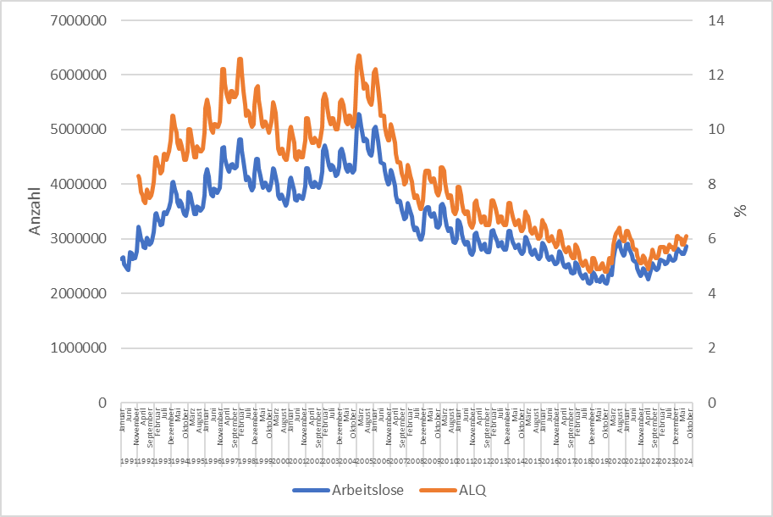















Entwicklung der Arbeitslosigkeit in Deutschland
Quelle: Bundesagentur für Arbeit

Slide 42


Arten von Arbeitslosigkeit
Kurzfristig: Saisonale und friktionelle Arbeitslosigkeit
Mittelfristig: Konjunkturelle Arbeitslosigkeit
Langfristig: Strukturelle Arbeitslosigkeit
Bis zu ca. 1 Jahre
Bis zu ca. 3 Jahr
über 3 Jahre

Slide 43



Kurzfristige Arbeitslosigkeit
Saisonale Arbeitslosigkeit:
Produktionsschwankungen im Jahresverlauf z. B. in der Landwirtschaft
und Bauwirtschaft
Nachfrageschwankungen im Jahresverlauf z. B. im Tourismus durch
Wetterlage und Schulferien
Einstellungszyklen
Friktionelle Arbeitslosigkeit:
Unvollständige Information am Arbeitsmarkt verzögert die Vermittlung
von Arbeitsplätzen und Arbeitskräften, z. B.
– durch die Zeit für die Suche nach geeigneten Stellen bzw. Bewerbern
– fehlende Weitergabe freier Stellen an die Arbeitsagenturen

Slide 44


Mittel- und langfristige Arbeitslosigkeit
Konjunkturelle Arbeitslosigkeit:
Konjunkturelle Schwankungen können zu einer Unterauslastung des
Produktionspotenzials führen → dadurch kommt es zu einem Rückgang der
Arbeitsnachfrage
Strukturelle Arbeitslosigkeit:
Sektoraler Strukturwandel, z. B. durch Gesetzesänderungen (Energiewende)
→ Wegfall von Arbeitsplätzen in der Atomindustrie
und Kohleindustrie
→ Grundlegende Veränderungen im
Automobilsektor, der deutschen Kernindustrie
Technologischer Wandel, z. B. Rationalisierungsmaßnahmen und Ersetzung
von Arbeit durch Kapital durch den Einsatz von
Robotern, KI und Digitalierung im Produktionsprozess
Regionale bzw. qualifikatorische Diskrepanz zwischen Arbeitsangebot und
Nachfrage, z.B. durch demographischen Wandel oder fehlende Industrien im ländlichen Raum

Slide 45
Verdeckte Arbeitslosigkeit
Teilnehmer an Qualifizierungsmaßnahmen
Vorruhestand
Kurzarbeit
vorübergehend arbeitsunfähig erkrankt
Arbeitsbeschaffungsmaßnahmen

Slide 46
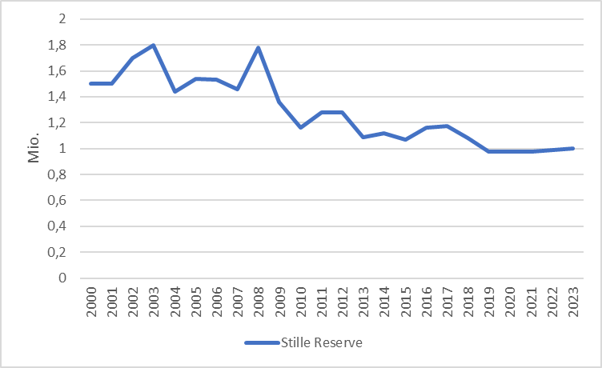

Verdeckte Arbeitslosigkeit (stille Reserve)in Deutschland
Quelle: IAB

Slide 47
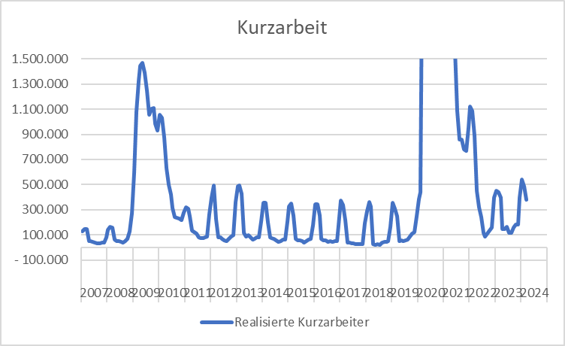












Quelle: BA
Entwicklungen am Arbeitsmarkt in Deutschland

Slide 48
Außenwirtschaftliches Gleichgewicht
Es gibt keine allgemein akzeptierte Definition!
Dieses Ziel ist aus der Historie heraus zu verstehen, dass Deutschland in den 1960er
und 1970er Jahren sich im System fester Wechselkurse befand. Das Ziel bedeutete
damit vornehmlich dieses System durch die Außenwirtschaftsbeziehungen nicht zu
gefährden
→ Zusammenbruch von Bretton Woods 1973
Andere Interpretationen:
Ausgleich der Handelsbilanz (Warenverkehr)
Ausgleich der Leistungsbilanz
(Handelsbilanz + Dienstleistungen + Erwerbs- und Vermögenseinkommen + laufende Übertragungen)
Geringe Störanfälligkeit der Binnenwirtschaft durch
außenwirtschaftliche Einflüsse

Slide 49
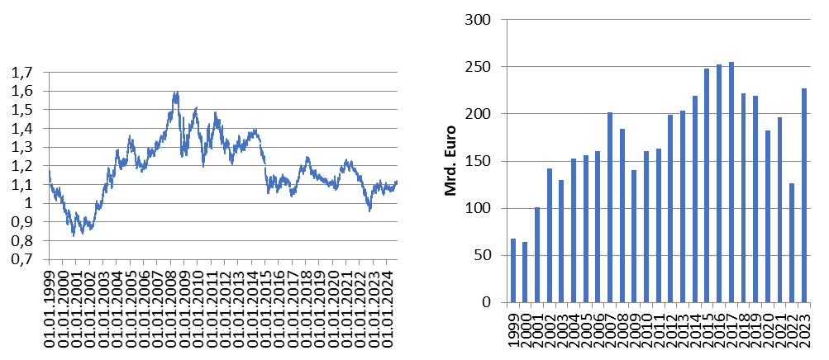
Außenwirtschaftliche Beziehungen Deutschland
Quelle: Bundesbank
Handelsbilanz
(Waren)
Wechselkurs Euro – Dollar

Slide 50
Außenwirtschaftliche Verflechtungen: Zahlungsbilanz
Definition:
Die Zahlungsbilanz ist die systematische Aufzeichnung
wirtschaftlicher Vorgänge zwischen Inländern und Ausländern
innerhalb einer Periode (meist ein Jahr)
Die Zahlungsbilanz basiert auf dem Prinzip der
doppelten Buchführung
Achtung:
Die Zahlungsbilanz erfasst mit den innerhalb eines Zeitraums
vollzogenen Transaktionen Stromgrößen und nicht, wie
normalerweise in einer Bilanz, Bestandsgrößen
Notes:
50

Slide 51
Aufbau der Zahlungsbilanz
A. Leistungsbilanz
B. Vermögensübertragungen
C. Kapitalbilanz
D. Restposten
A1. Handelsbilanz
A2. Dienstleistungsbilanz
A3. Erwerbs- und Vermögenseinkommen
A4. Laufende Übertragungen
C1. Direktinvestitionen
C2. Wertpapierverkehr
C3. Kredite
C4. Devisenbilanz
Notes:
51

Slide 52
Buchungsübersicht der Zahlungsbilanz
Notes:
52

Slide 53
Teilbilanzen Beispiele I
Leistungsbilanz
Handelsbilanz | Dienstleistungsbilanz | Erwerbs- und Ver-mögenseinkommen | Laufende Übertragungen
Verkauf eines Auto nach China Kauf einer Kamera aus Japan | Ausgaben auf Auslandsreisen, Einnahmen und Ausgaben bei Bankprovisionen | Einkünfte aus unselbstständiger Arbeit (Grenzgänger), Grenzüberschrei- tende Zins- und Dividendenzahlungen | Leistungen ohne Preis (z.B. Entwicklungshilfe) Überweisungen von Gastarbeitern
Notes:
53

Slide 54
Teilbilanzen Beispiele II
Kapitalbilanz
Direktinvestitionen | Wertpapierverkehr | Kredite | Devisenbilanz
Beteiligung an aus- ländischenUnternehmen(Anteil >10%) | Erwerb von Staatsanleihen Finanzderivate (Kreditausfallver-sicherugen, CDS) Termingeschäfte | Internationaler Kreditverkehr zwischen Banken | Veränderungen der Goldreserven und Währungsreserven der Zentralbank
Notes:
54

Slide 55
Teilbilanzen Beispiele III
Vermögens- Unentgeltliche Leistungen, die die Vermögensposition
übertragungen: eines Landes betreffen.
z. B. Erbschaften, Schuldenerlass
Restposten: Nicht erfasste oder nicht meldepflichtige Transaktion
sowie Messfehler
→ buchhalterischer Posten zum Ausgleich von
Soll und Haben
Notes:
55

Slide 56
Weitere kodifizierte wirtschaftspolitische Ziele
Verteilungsziel: Gleichartige Lebensverhältnisse (Art. 72 Satz 2 GG)
Umweltschutz: Erhalt der natürlichen Lebensgrundlagen (Art. 20a GG)
Konsolidierungsziel: Schuldenbremse (Art. 109 Satz 3 GG)

Slide 57
Verteilungsziel
Art. 72 Satz 2 GG
(2) Auf den Gebieten des Artikels 74 Abs. 1 Nr. 4, 7, 11, 13, 15, 19a, 20, 22, 25 und 26 hat der Bund das Gesetzgebungsrecht, wenn und soweit die Herstellung gleichwertiger Lebensverhältnisse im Bundesgebiet oder die Wahrung der Rechts- oder Wirtschaftseinheit im gesamtstaatlichen Interesse eine bundesgesetzliche Regelung erforderlich macht.
Was genau darunter zu verstehen ist, bzw. wie dies umgesetzt werden soll, ist immer wieder eine der großen Kontroversen in der Wirtschaftspolitik

Slide 58
Umweltschutz
Art. 20a GG
Der Staat schützt auch in Verantwortung für die künftigen Generationen die natürlichen Lebensgrundlagen und die Tiere im Rahmen der verfassungsmäßigen Ordnung durch die Gesetzgebung und nach Maßgabe von Gesetz und Recht durch die vollziehende Gewalt und die Rechtsprechung.

Slide 59
Konsolidierungsziel
Art. 109 Satz 3 GG
3) Die Haushalte von Bund und Ländern sind grundsätzlich ohne Einnahmen aus Krediten auszugleichen. Bund und Länder können Regelungen zur im Auf- und Abschwung symmetrischen Berücksichtigung der Auswirkungen einer von der Normallage abweichenden konjunkturellen Entwicklung sowie eine Ausnahmeregelung für Naturkatastrophen oder außergewöhnliche Notsituationen, die sich der Kontrolle des Staates entziehen und die staatliche Finanzlage erheblich beeinträchtigen, vorsehen. Für die Ausnahmeregelung ist eine entsprechende Tilgungsregelung vorzusehen. Die nähere Ausgestaltung regelt für den Haushalt des Bundes Artikel 115 mit der Maßgabe, dass Satz 1 entsprochen ist, wenn die Einnahmen aus Krediten 0,35 vom Hundert im Verhältnis zum nominalen Bruttoinlandsprodukt nicht überschreiten. Die nähere Ausgestaltung für die Haushalte der Länder regeln diese im Rahmen ihrer verfassungsrechtlichen Kompetenzen mit der Maßgabe, dass Satz 1 nur dann entsprochen ist, wenn keine Einnahmen aus Krediten zugelassen werden.

Slide 60
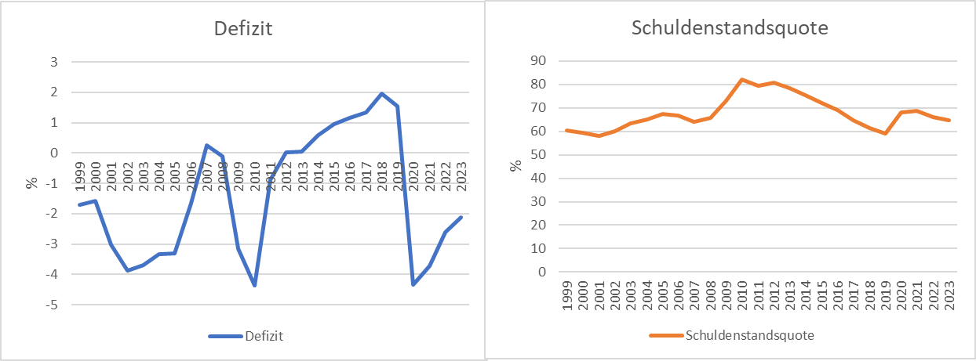
Entwicklung von Defizit und Schulden
Quelle: Destatis, Bundesbank
Defizit: Finanzierungssaldo des Staates in Relation
zum Bruttoinlandsprodukt
Schuldenstandsquote : Schulden des Staates in Relation
zum Bruttoinlandsprodukt

Slide 61
In eigner Sache HRI Konjunkturprognose September 2024

Slide 62
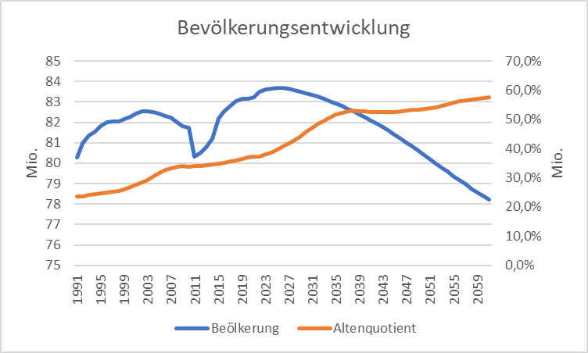
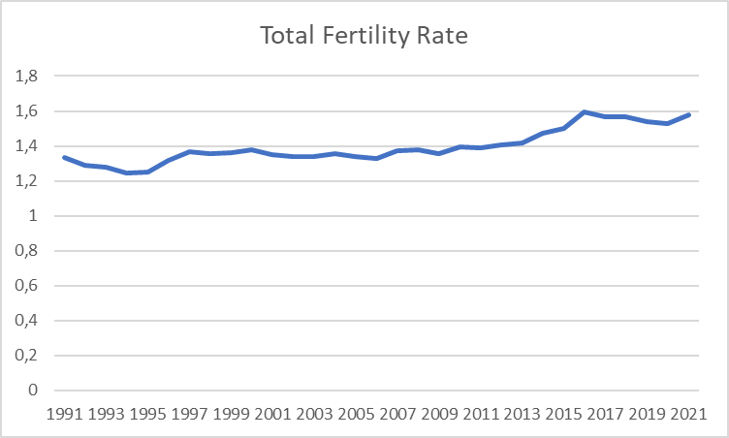
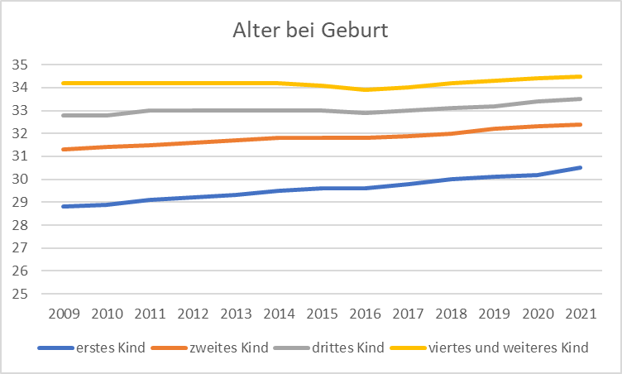
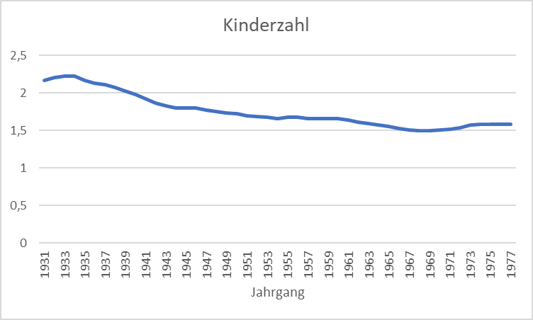
Exkurs: Demographie in Deutschland
Quelle: Destatis

Slide 63
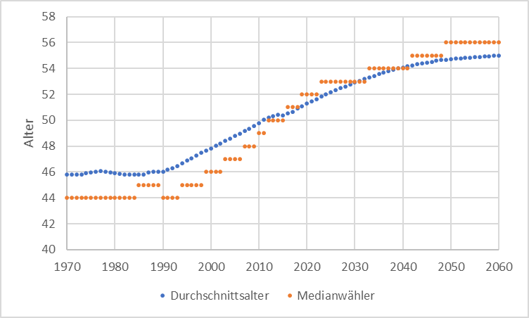
Entwicklung des Alters der Medianwählerin in Deutschland
Quelle: Statistisches Bundesamt

Slide 64
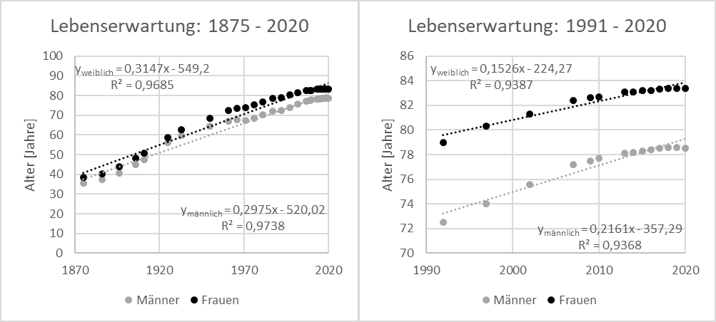
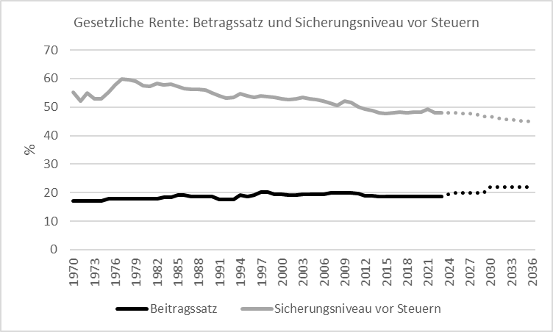
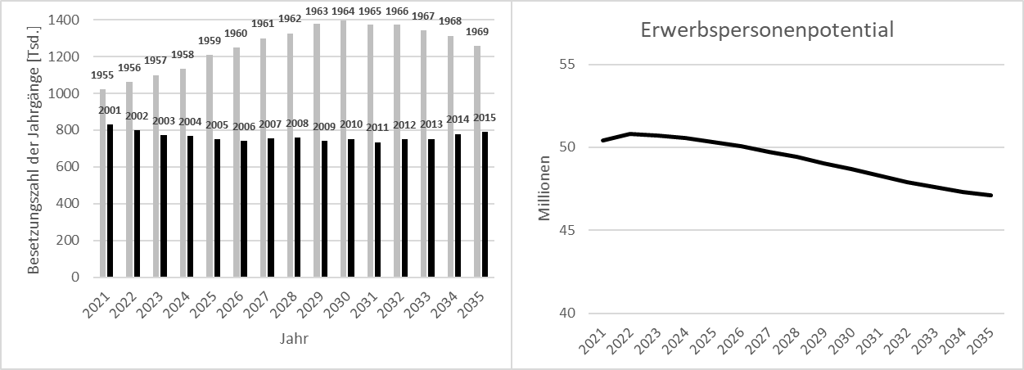
Exkurs Rente + Arbeitsmarkt Deutschland
Quelle: Statistisches Bundesamt

Slide 65
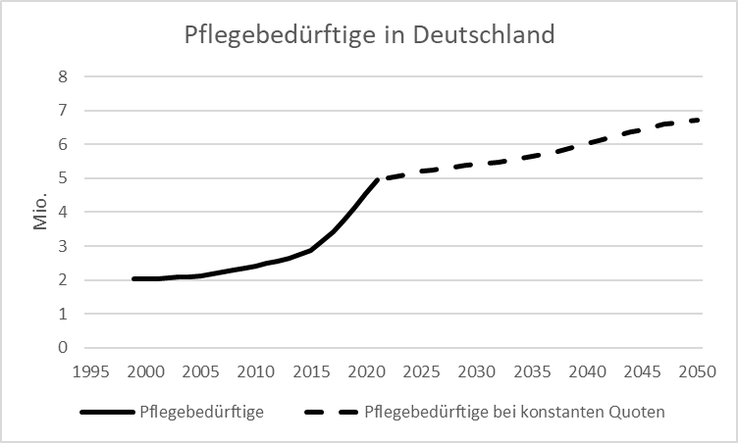
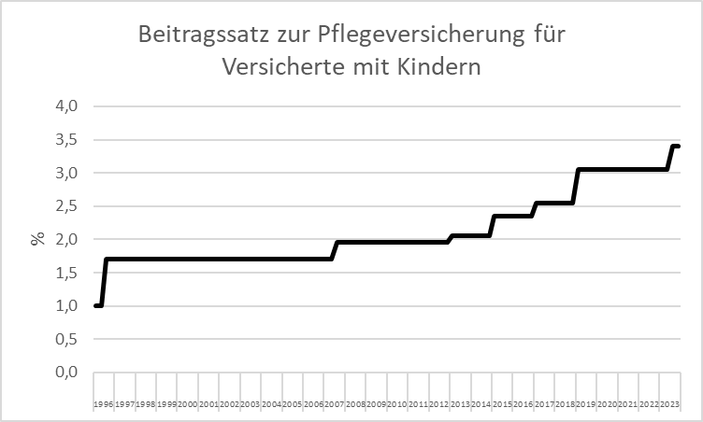
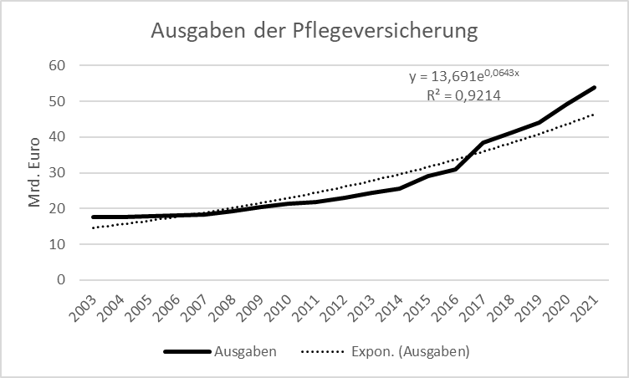
Exkurs Pflege Deutschland
Quelle: Statistisches Bundesamt

